Slide 1
LINIA SI PUNCTUL IN ARTA DECORATIVA

Slide 2
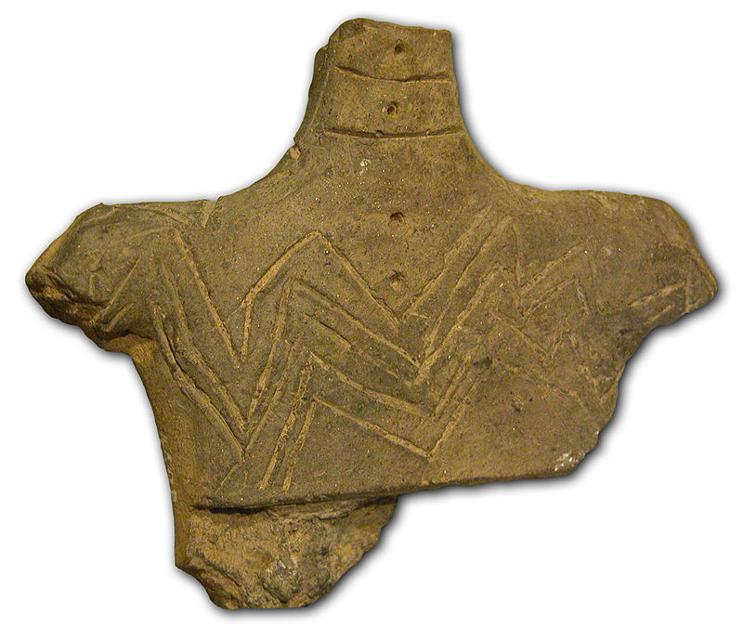
figură antropomorfă neolitică Neoliticul epoca pietrei lustruite Decor incizat

Slide 3
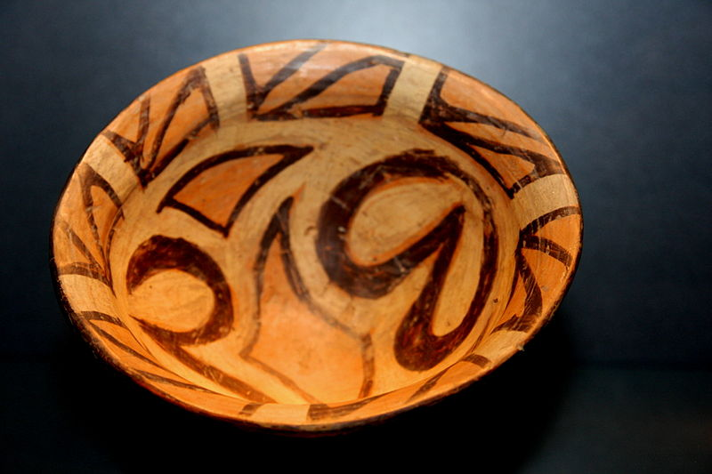
CULTURA CUCUTENI Vas CERAMIC- décor pictat

Slide 4
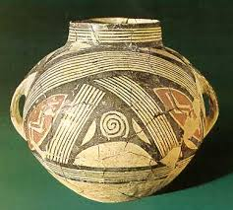
Vas de cermica décor pictat

Slide 5
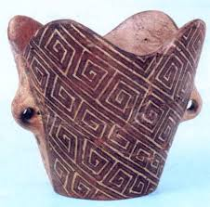
CULTURA CUCUTENI VAS DE CERAMICA

Slide 6
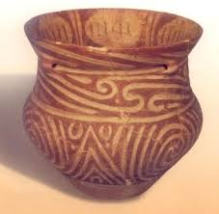
VAS DE CERMICA DÉCOR PICTAT

Slide 7
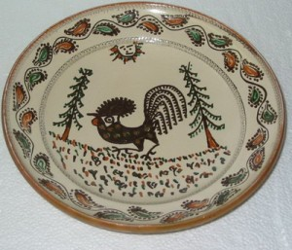
CEL MAI IMPORTANT CENTRU CERAMIC AL ROMANIEI-Horezu cocosul de horezu este emblema acestui centru de olarit

Slide 8
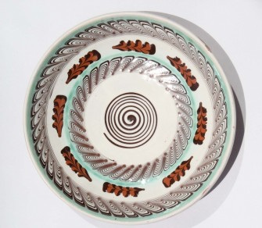

Slide 9
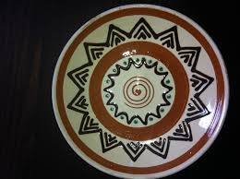

Slide 10
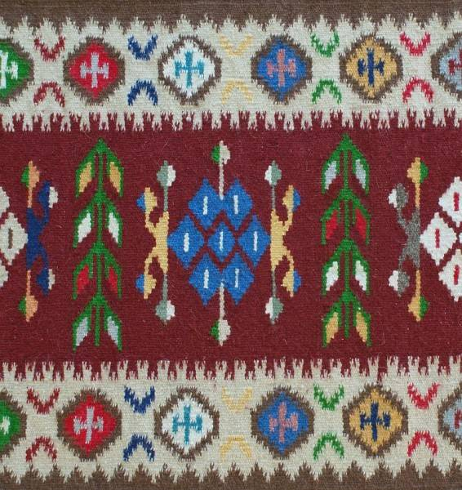
Covoras popular traditional romanesc Muntenia

Slide 11
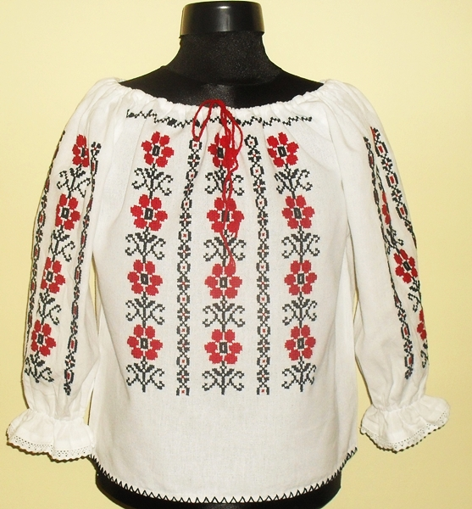
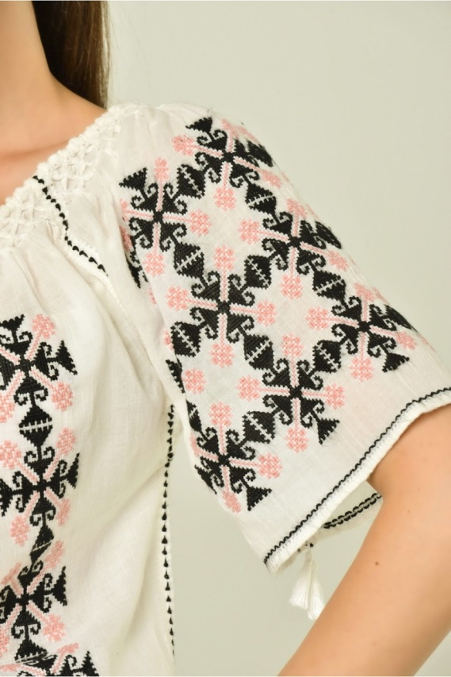
Ie romaneasca Deor cu motive vegetale stilizate, cat si geometrice

Slide 12
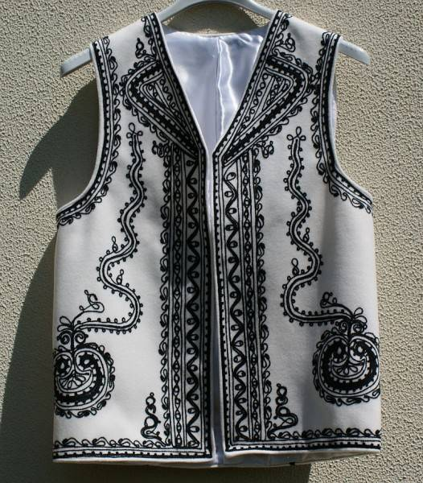
Bundita traditionala romaneasca

Slide 13
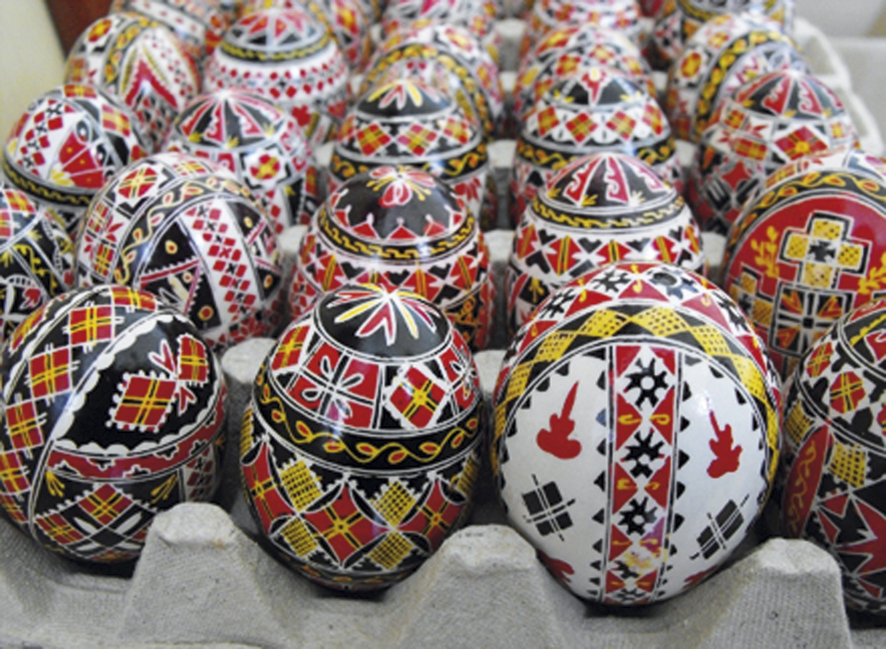
Oua incondeiate traditionale Bucovina

Slide 14
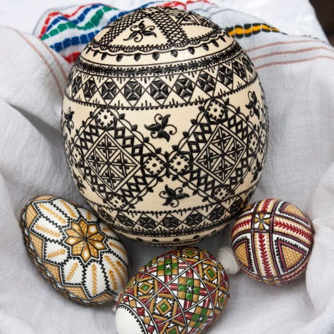
Oua incondeiate traditionale Bucovina

Slide 15
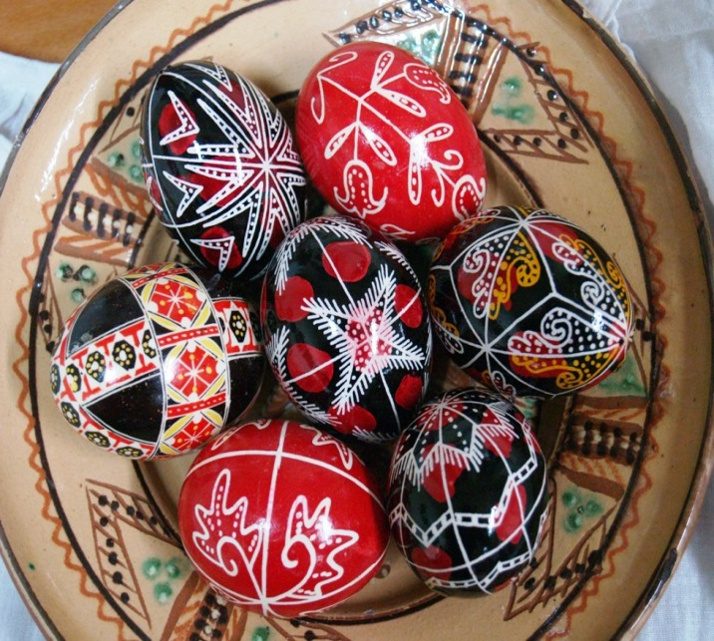
Oua incondeiate Motive traditionale muntenesti

